Slide 1
El Canal de Panamá 1888 - 1914
Sala de Patrimonio Documental Julio 2018

Slide 2
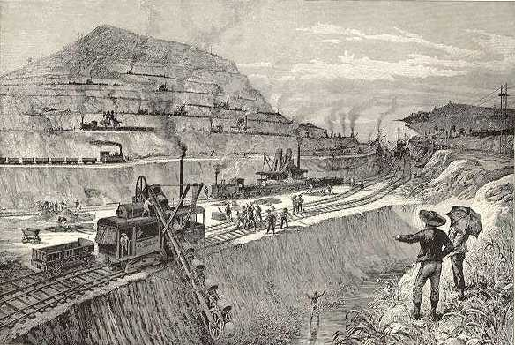
El canal de Panamá comunica el mar Caribe y el océano Pacífico ubicado en el istmo de Panamá en su punto más estrecho y mide 82 km.​ Desde su inauguración el 15 de agosto de 1914, ha facilitado la comunicación interoceánica, ha dinamizado el comercio y el crecimiento económico por ser una vía corta y de bajo costo.
Antes de su apertura, la comunicación entre los dos océanos se realizaba por el estrecho de Magallanes y el Cabo de Hornos, ubicados en Chile y Argentina.
El canal de Panamá y su construcción son reconocidas como una de las obras más representativas de la ingeniería mundial del siglo XX.

Slide 3
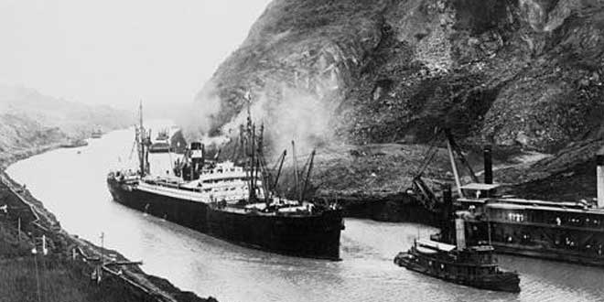
Antes de la llegada de los primeros exploradores europeos, existían antiguos caminos utilizados por los indígenas para atravesar el istmo de Panamá y facilitar el desplazamiento y la comunicación entre la costa atlántica y el pacífico, estos caminos fueron utilizados por los exploradores a su llegada.
En el siglo XVI los exploradores españoles, buscaron un paso en Centroamérica para el transporte marítimo entre los dos océanos: Cristóbal Colón, Hernán Cortés, Vasco Núñez de Balboa, Antonio Tello de Guzmán, Fernando de Magallanes, pero estás empresas fracasaron por las dificultades del terreno, la falta de tecnología y los problemas políticos de la época. Algunos de ellos, mejoraron los caminos indígenas encontrados y establecieron las primeras rutas para la comunicación entre los dos océanos.
En 1524 el rey Carlos I ordenó construir una vía para disminuir los viajes a Perú y evitar que el transporte, especialmente el del oro, se hiciera por el cabo de Hornos. En 1933, Gaspar de Espinosa sugiere hacer un canal, pero muere antes de construirlo, se construye entonces el Camino de las Cruces, utilizado hasta el siglo XIX para el comercio y el transporte entre los dos océanos. Aunque hubo otros intentos de construir un canal en Tehuantepec, Nicaragua, Panamá o Darién, solo hasta finales del siglo XIX se concretaría la idea y el proyecto.

Slide 4
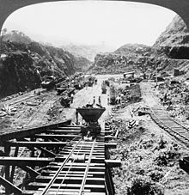
A principios del siglo XIX, Alexander von Humboldt, preparó un proyecto de excavación del istmo entre el Chagres y Panamá. El ingeniero francés Fernando de Lesseps presentó su proyecto de excavación del canal de Panamá.
Francia hizo un primer intento por construir el Canal en Panamá y envían a Lucien Napoleón Bonaparte Wyse en 1876 y a Armand Reclus para que evalúen la factibilidad del proyecto, cuyo resultado fue positivo . En 1878 se firma el contrato Salgar-Wyse donde se autorizó por parte del gobierno colombiano la construcción del canal por parte de Francia.
El ingeniero Lesseps compró los derechos del contrato y creó la Compañía Universal del Canal Interoceánico de Panamá.
Sin embargo, la empresa fracasó porque se diseñó un canal a nivel que no era adecuado para el terreno y porque las enfermedades tropicales y el clima hicieron estragos entre los trabajadores. Los inversionistas franceses y el propio Lesseps enviaron varias comisiones de expertos a inspeccionar las obras ante los rumores sobre los pocos avances de la obra, teniendo en cuenta el tiempo y el dinero que se había invertido en la obra. En estas visitas concluyeron que se debía hacer un canal con esclusas y cuando se iba a iniciar, el dinero destinado para la obra, se acabó.

Slide 5
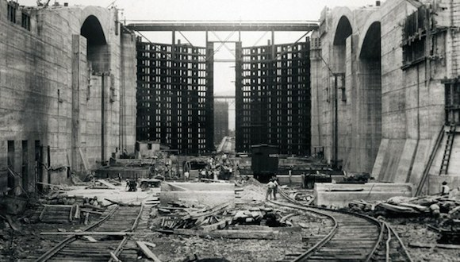
Cuando el contrato con los franceses fracasa, Colombia firma el Tratado Herrán-Hay con Estados Unidos para la construcción de un canal transoceánico en Panamá. El tratado fue rechazado por el Senado de Colombia, hecho que facilitó la separación de Panamá de Colombia el 3 de noviembre de 1903.
Este movimiento liderado por José Agustín Arango, buscaba negociar directamente con Estados Unidos y con su presidente Theodore Roosevelt, un tratado para la construcción del canal, formalizado mediante el Tratado Hay-Bunau Varilla. En él se estableció, además de la construcción del canal, la cesión a perpetuidad de una franja de terreno denominada la Zona del Canal. Esta obra de ingeniería fue inaugurada y abierta al tráfico marítimo el 15 de agosto de 1914.
Por medio del Tratado Torrijos-Carter, firmado el 7 de septiembre de 1977 por el presidente de los Estados Unidos y el general panameño, acaba con el término “perpetuidad" del antiguo Tratado Hay-Bunau Varilla y le concede la administración del canal a Panamá desde el 31 de diciembre de 1999, a las 12:00 p. m.; fecha en el que fue recibido por la presidenta Mireya Moscoso de manos del expresidente estadounidense Jimmy Carter.

Slide 6
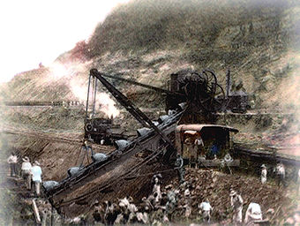
La separación de Panamá se debió a múltiples factores: el expansionismo de Estados Unidos en el Caribe, la quiebra de la compañía francesa encargada de construir el canal de Panamá, la entrada en escena del abogado William N. Cromwell quien planeó la separación y representó a la Compañía Nueva del Canal de Panamá y la ineptitud del gobierno colombiano representado en José Manuel Marroquín.
Además, durante el siglo XIX, Colombia sufrió diferentes conflictos entre liberales y conservadores, contradicciones entre el librecambio y el proteccionismo, entre el federalismo y el centralismo, con numerosas guerras civiles, contribuyeron a la perdida de Panamá.
El 6 de abril de 1914, Estados Unidos firmó con Colombia el tratado Urrutia Thomson, donde se reconocieron los derechos que Colombia tendría sobre el canal y el ferrocarril de Panamá; Así mismo, Colombia debía reconocer la separación de Panamá y en compensación recibiría la suma de 15 millones de dólares.

Slide 7
Fuentes
Canal de Panamá: https://es.wikipedia.org/wiki/Canal_de_Panam%C3%A1
Canal de Panamá: https://www.ecured.cu/Canal_de_Panam%C3%A1
Separación de Panamá: https://es.wikipedia.org/wiki/Separaci%C3%B3n_de_Panam%C3%A1_de_Colombia
Separación de Panamá: la historia desconocida / Olmedo Beluche. En: Credencial Historia. No. 16, septiembre de 2003, edición especial sobre el Centenario de la Independencia de Panamá.
El tratado Urrutia Thomson / Teresa Morales de Gómez. En: Credencial Historia. No. 16, septiembre de 2003, edición especial sobre el Centenario de la Independencia de Panamá.
Derechos de Colombia, Panamá y Estados Unidos en el Canal / Álvaro Tirado mejía. En: Credencial Historia. No. 16, septiembre de 2003, edición especial sobre el Centenario de la Independencia de Panamá.

